Slide 1
Modèle de Deep Learning pour la Détection du Covid 19 au Sein de Radiographies Pulmonaires
Jérôme Larose
Thomas Pagesy

Slide 2
Sommaire
Présentation du projet et des données
Problématiques et solutions apportées
  Déséquilibre des données
  Images et masques de tailles différentes
  Biais de luminosité
  Sources de biais au sein des images
Sélection des modèles
  Modèle « from scratch »
  Modèle « finetuned »
Résultats et interprétation
Pistes d’amélioration

Slide 3
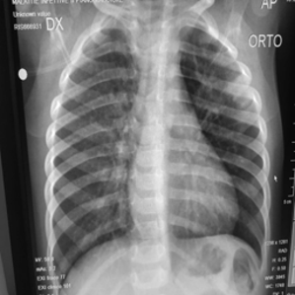
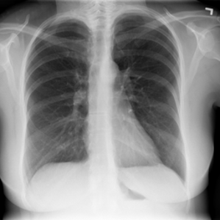
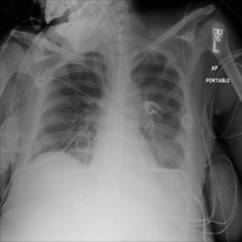
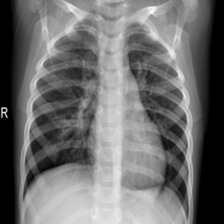
Présentation du projet et analyse des données
Le dataset se compose:
  D’images de radiographie de poumons de taille 299x299
  De leur masque binaire de taille 256x256 ne laissant visibles que les poumons
Chaque couple image / masque se trouve dans l’un des 4 sous-dossiers suivant: COVID, Normal, Lung Opacity, Viral Pneumonia
Le but du projet est de détecter la classe Covid des trois autres
=> Classification COVID Vs Non-COVID

Slide 4
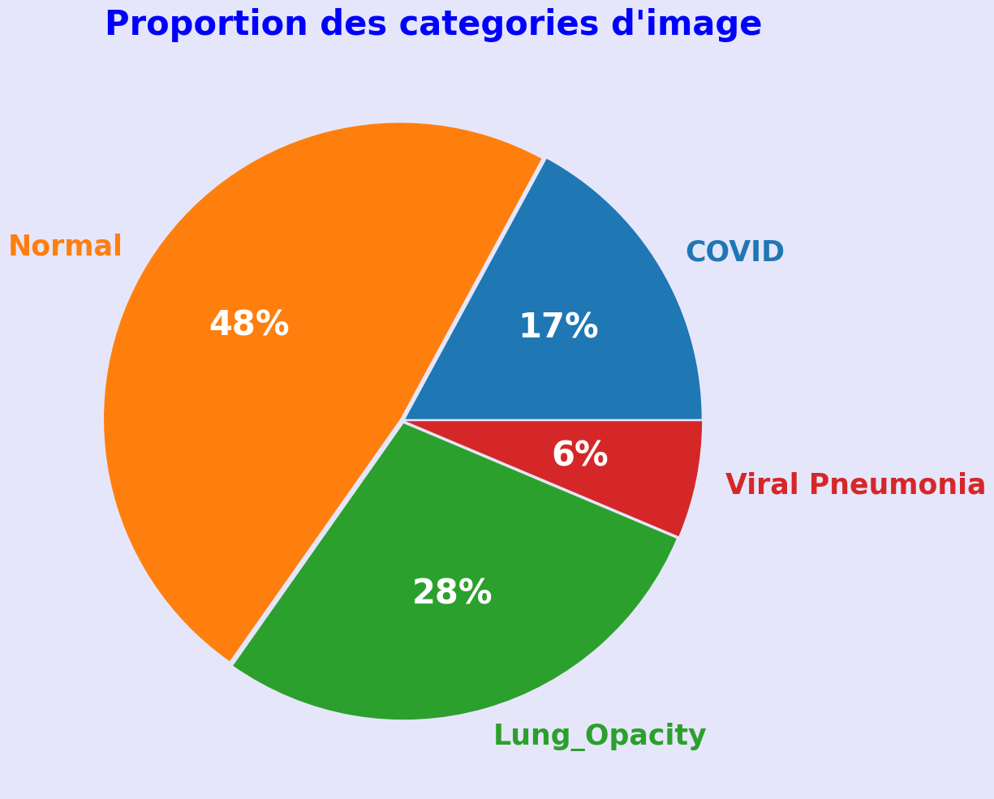
Problématiques et solutions apportées:
Déséquilibre des données
Proportions des classes déséquilibrées au sein du dataset:
3616 Covid, 10192 Normales, 6012 Lung Opacity et 1345 Pneumonies.
  Covid Vs Non-Covid: 17% contre 83%

Slide 5
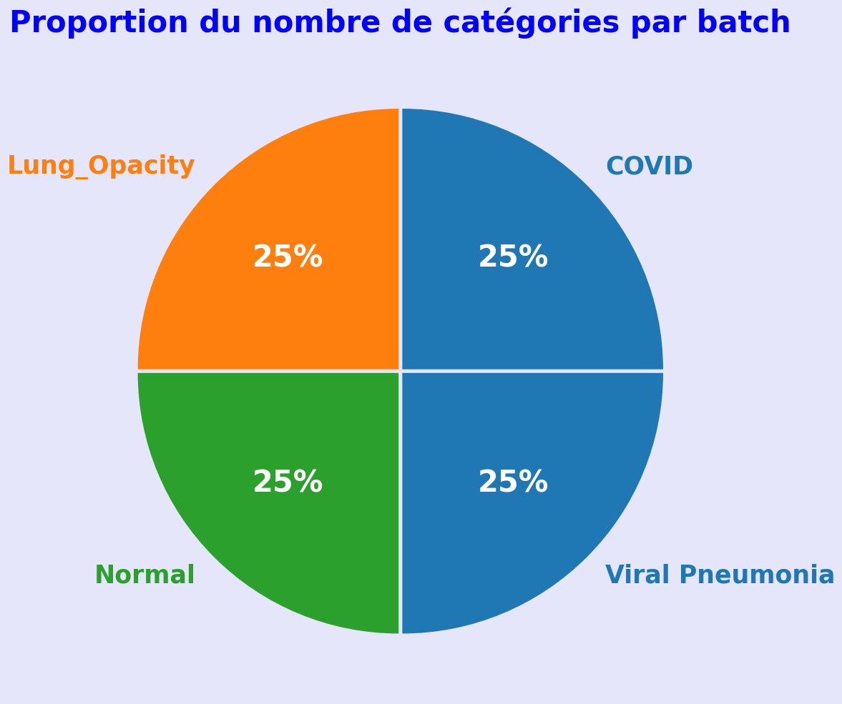
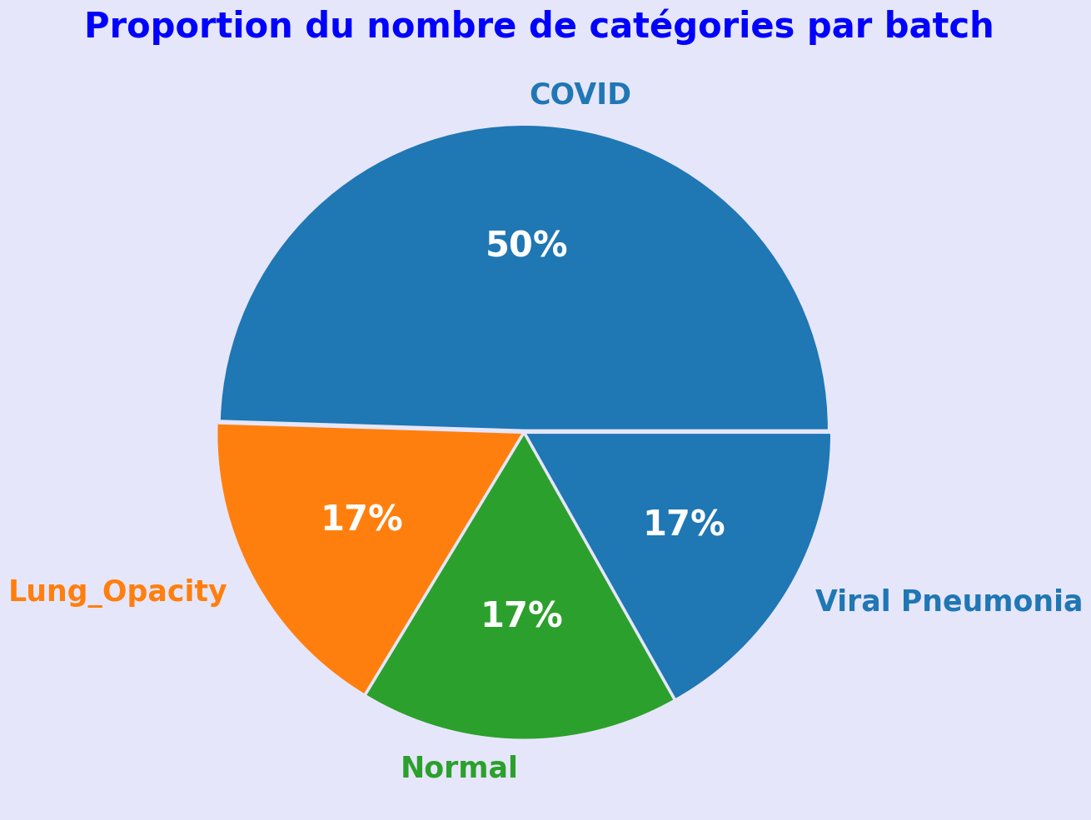
Problématiques et solutions apportées:
Déséquilibre des données
Solutions apportées:
  Augmentation des données (RandomFlip H-V + RandomRotation de 10%)
  Création d’un générateur de rééquilibre des batchs
  Répartition 4 Classes
  Répartition 2 classes COVID Vs non-COVID

Slide 6
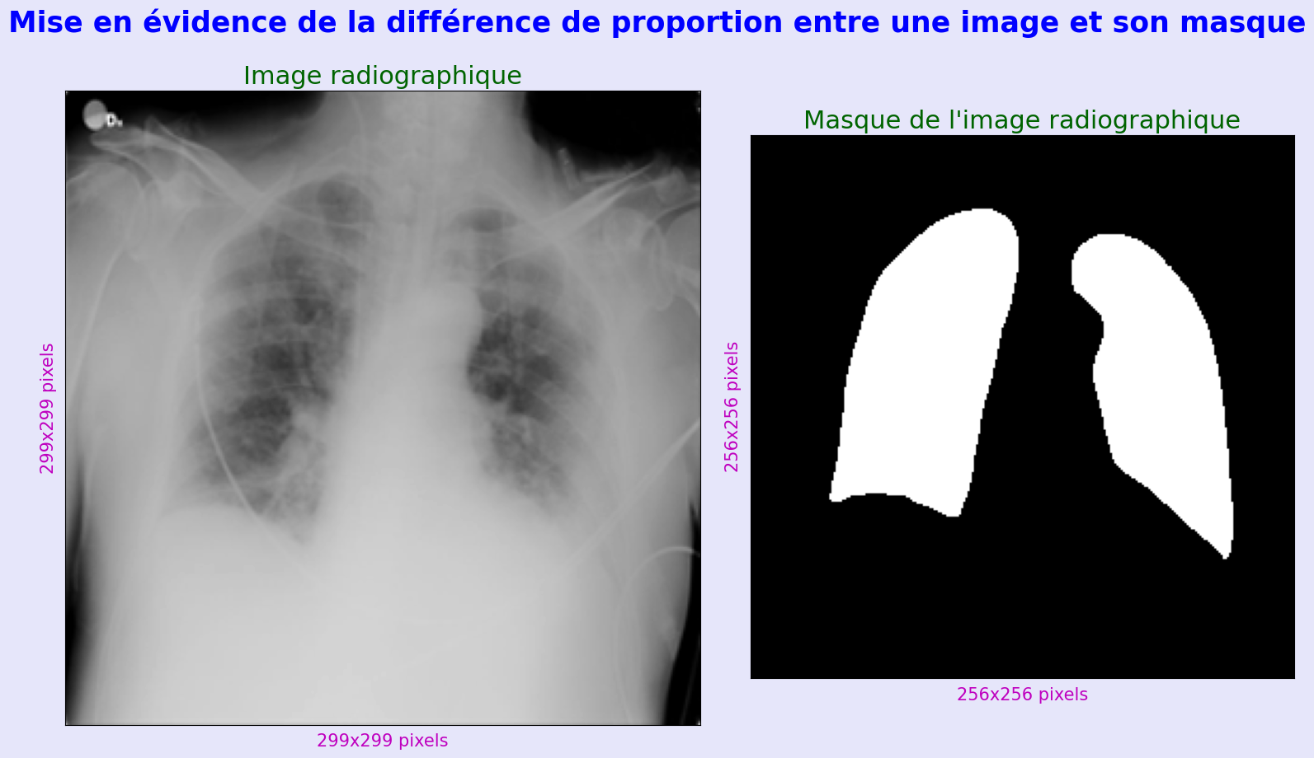
Problématiques et solutions apportées:
Images et masques de tailles différentes
Les images mesurent 299x299 et les masques 256x256.

Slide 7
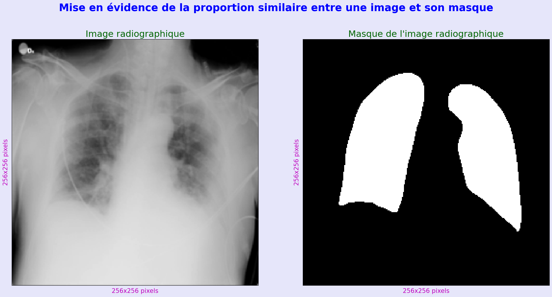
Problématiques et solutions apportées:
Images et masques de tailles différentes
Solutions apportées:
  les images ont été redimensionnées pour correspondre aux masques 256X256.

Slide 8
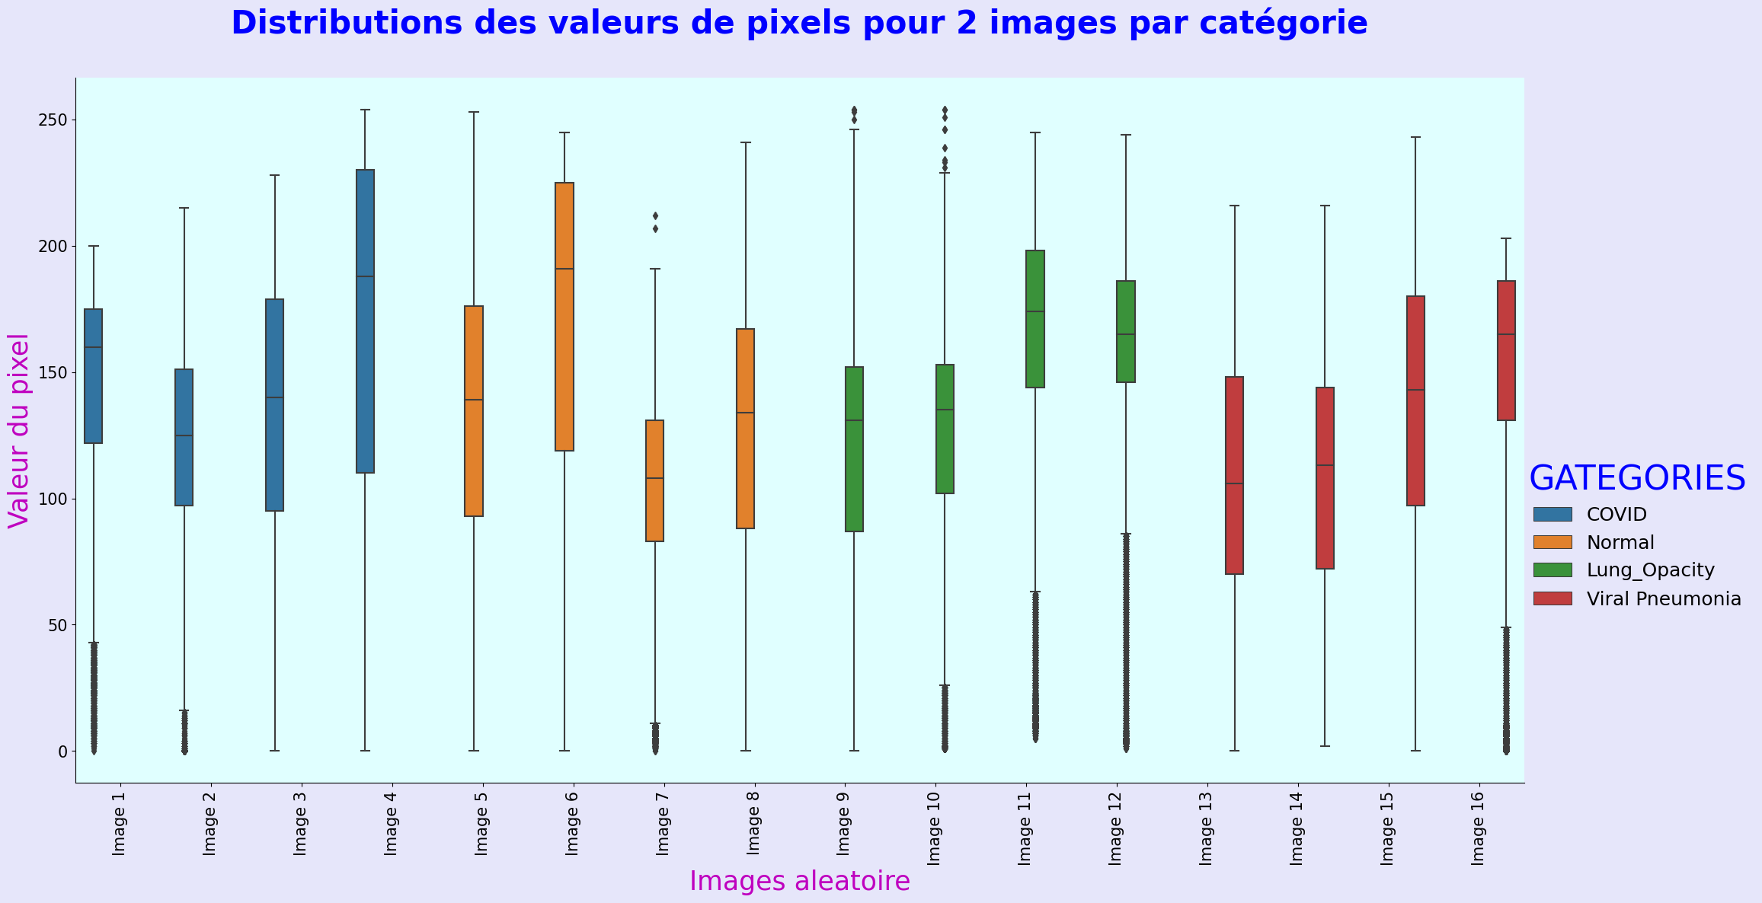
Problématiques et solutions apportées:
Biais de luminosité
Répartition de la luminosité par pixels entre les images : les pixels des images ne sont pas répartis sur la même échelle.

Slide 9
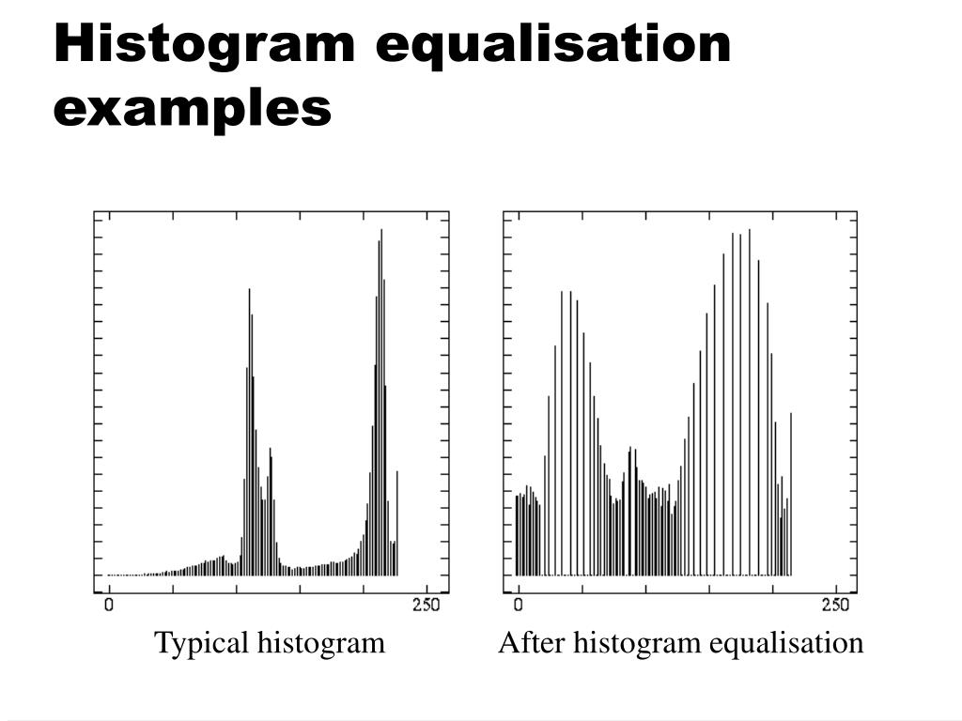
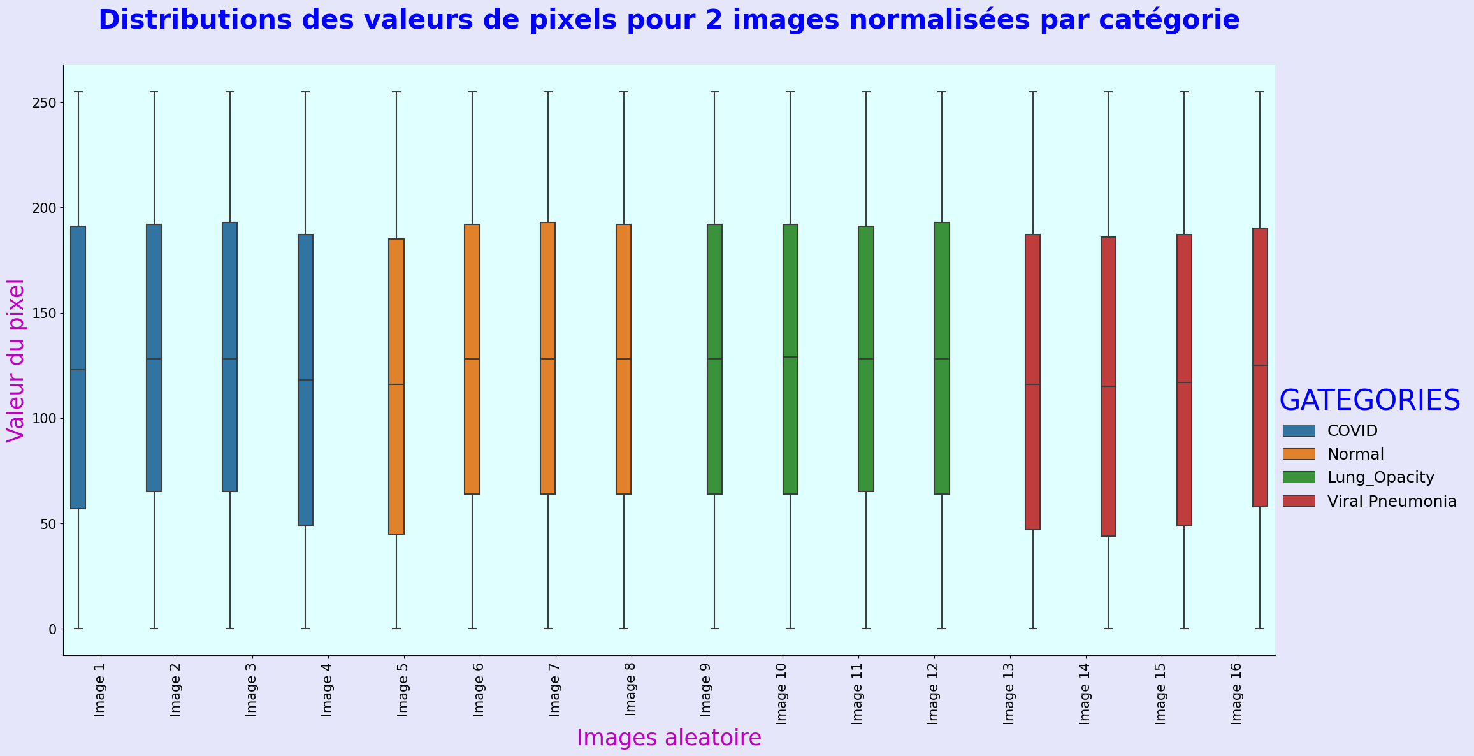
Problématiques et solutions apportées:
Biais de luminosité
Égalisation par histogramme => meilleure répartition des pixels (0,255) sur l’ensemble des niveaux de gris disponibles

Slide 10
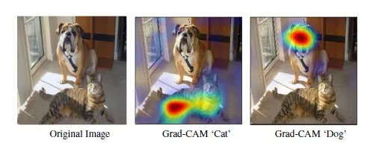
Problématiques et solutions apportées:
Sources de Biais au sein de l’image
Création d’un algorithme de Grad-CAM pour visualiser la heatmap des zones d’intéret du modèle
Vérifier que le modèle se focalise sur les poumons
Permet une meilleure interprétabilité des résultats pour l’utilisateur
Exemple sur un modèle pour la détection de chiens ou de chats

Slide 11
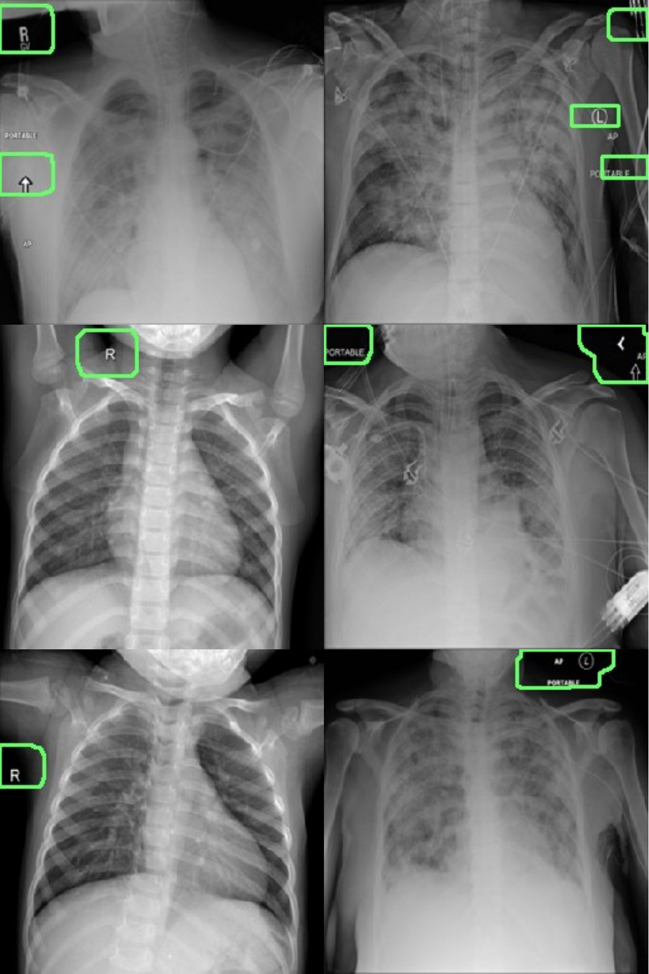
Problématiques et solutions apportées:
Sources de Biais au sein de l’image
Visualisation avec Grad-CAM des zones d’intérêt d’un CNN naïf entraîné sur les images non masquées
Le modèle se focalise sur des inscriptions relatives aux sources des images
Risque de biais lors de la catégorisation des images
Nécessité de segmenter les images en calculant les masques des poumons

Slide 12
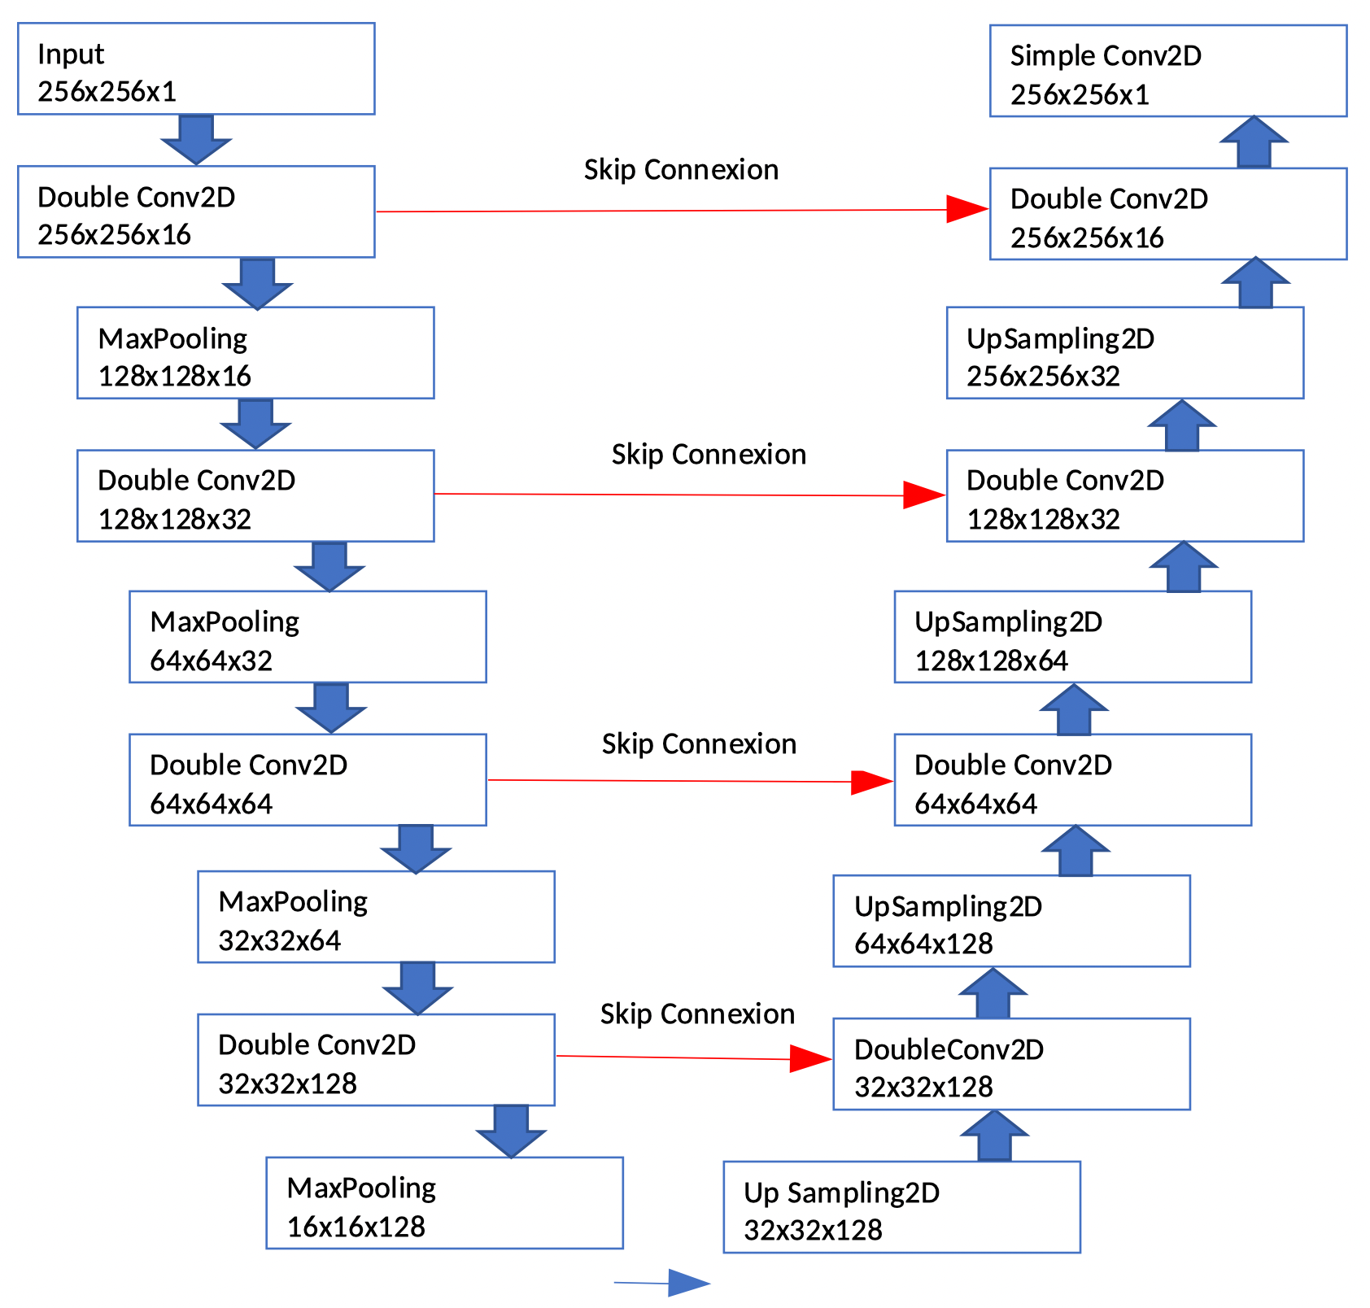
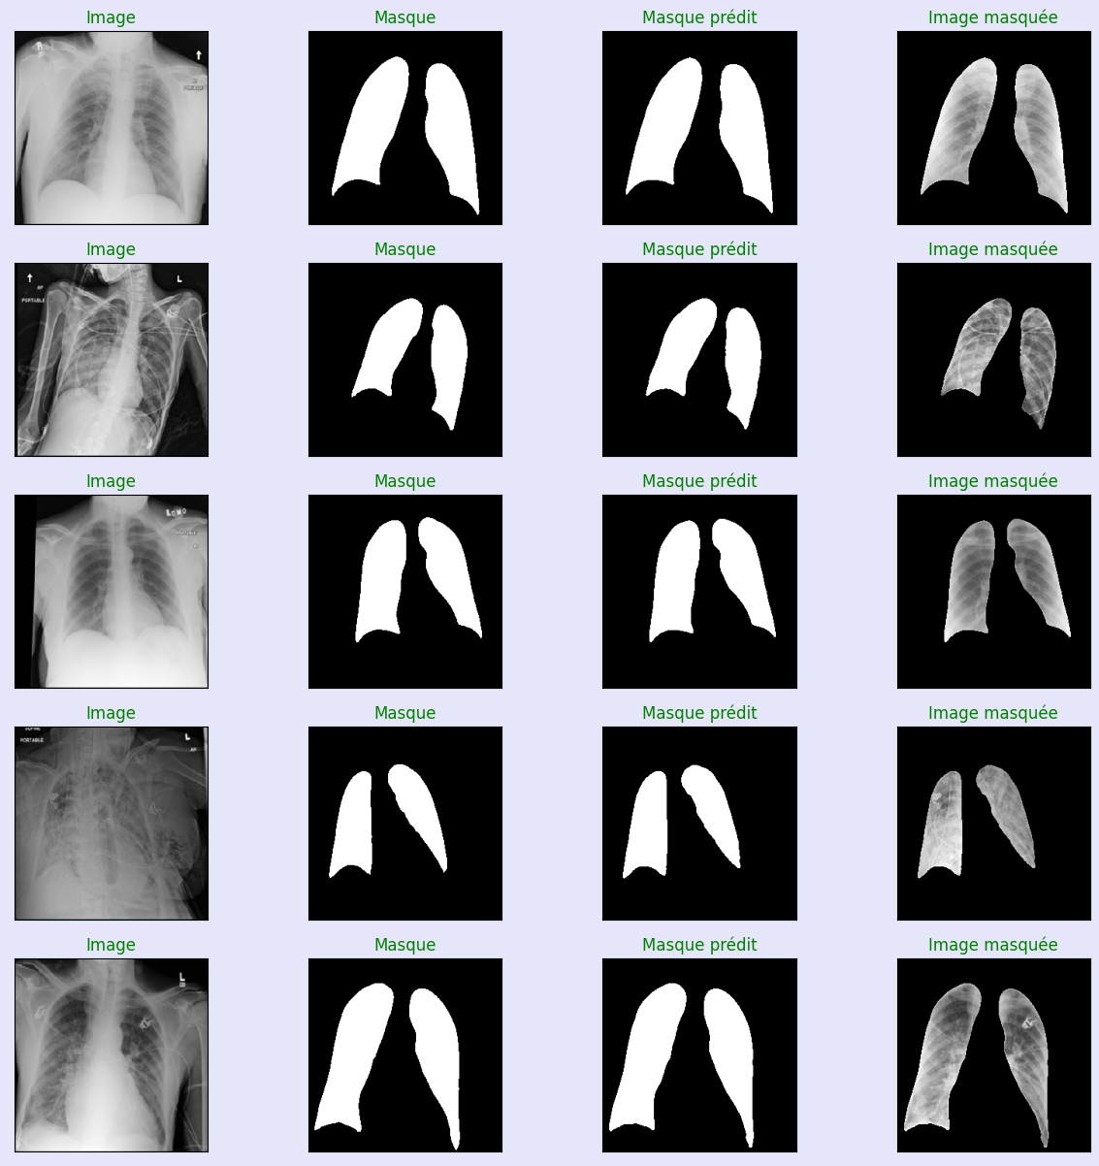
Problématiques et solutions apportées:
Sources de Biais au sein de l’image
Création d’un modèle Unet entrainé sur 90% du dataset pour prédire les masques associés à chaque image => accuracy finale de 99,2%

Slide 13
Sélection des modèles:
Modèle “from scratch”
Entrée
299x299
Masquage Unet
+Augmentation
SeparableConv2D
+ BatchNorm
+ SeparableConv2D
Utilisation du Unet précédemment développé pour calculer et masquer l’image passée en entrée + augmentation des données
Modèle CNN équipé de couches SeparableConv2D (technologie MobileNet/Xception) doublées
Dimensions de filtres allant de 16 à 128 filtres par couches par puissances de 2
678483 paramètres au total (environ 70000 entrainables) => modèle très léger
x 3
MaxPooling2D
SeparableConv2D
+ BatchNorm
+ SeparableConv2D
GlobalMaxPool2D
Réseau Dense
Sortie Softmax
2 labels

Slide 14
Sélection des modèles:
Modèle “finetuned”
Entrée
Utilisation du Unet précédemment développé pour calculer et masquer l’image passée en entrée + augmentation des données
Modèle Xception tronqué à sa 45ème couche
Utilisation de couches SeparableConv2D, d’un GlobalAveragePooling2D et d’un réseau dense pour classer la sortie de la partie CNN du modèle Xception
Masquage Unet
Modèle Xception
SeparableConv2D
+BatchNorm
+Dropout
x2
GlobalAveragePool2D
Réseau Dense
+ sortie softmax
2 labels

Slide 15
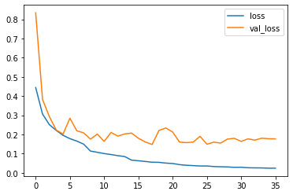
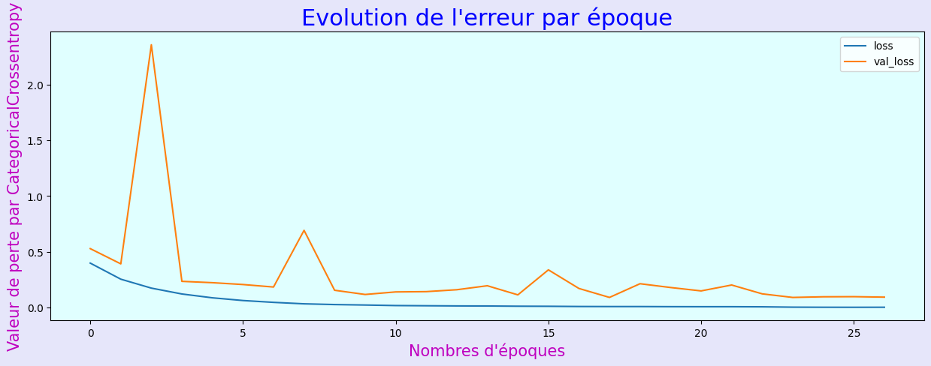
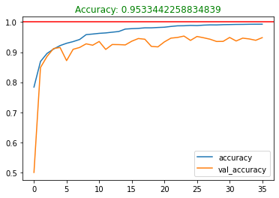
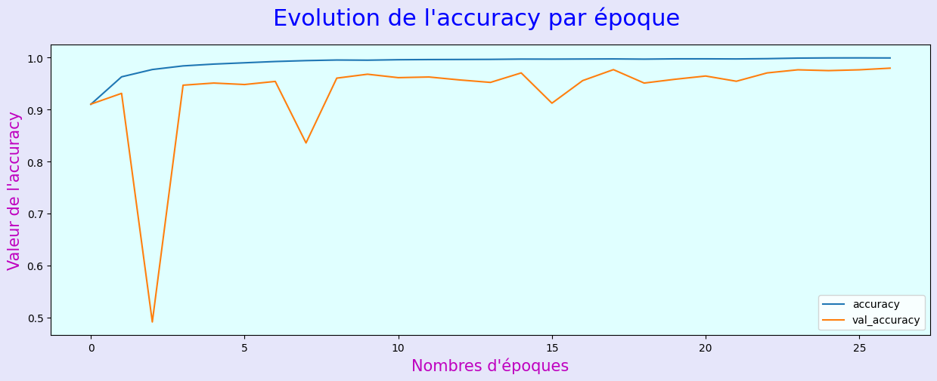
Résultats et interprétation
Courbes d’évolution de la fonction de perte et de l’accuracy pendant l’entrainement
Score d’accuracy final sur le set de test de 95,3% pour le CNN from scratch, 97,78% pour le modèle Xception finetuned
Modèle CNN from scratch
Modèle Xception finetuned

Slide 16
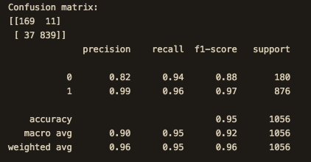
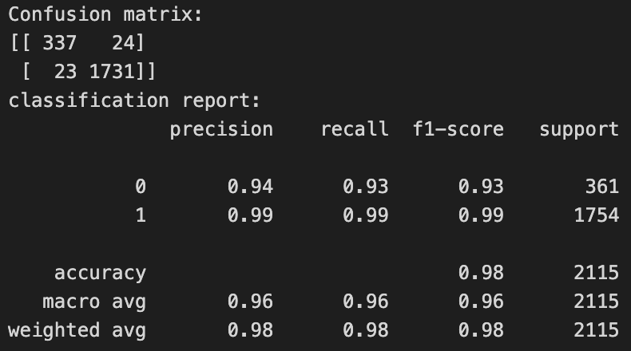
Résultats et interprétation
Matrices de confusion et scores sur le set de test
Modèle CNN from scratch:
Modèle Xception finetuned:

Slide 17
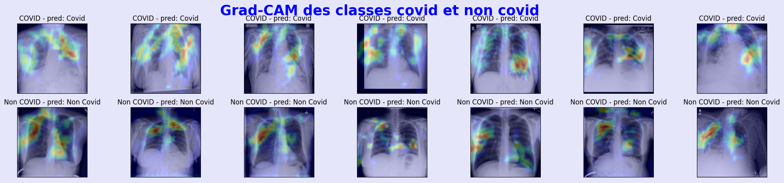
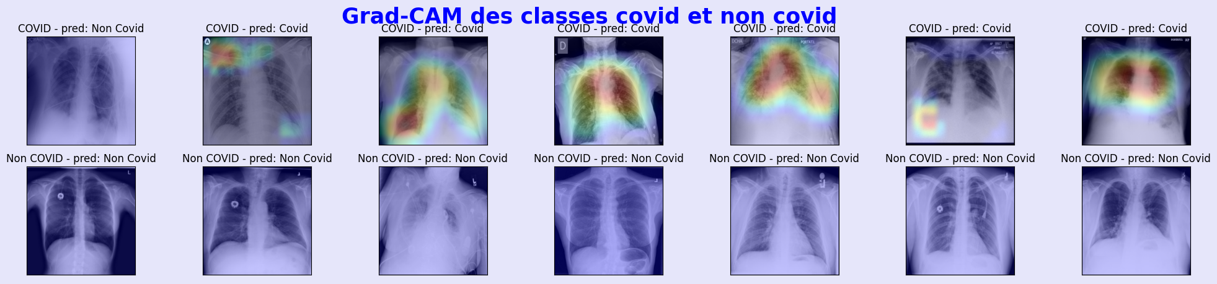
Résultats et interprétation
Visualisation des zones d’intérêt avec le Grad-CAM
Modèle from scratch:
Modèle Xception finetuned:

Slide 18
Résultats et interprétation
Commentaires
Compte tenu du fait que nous avons appliqué une normalisation par histogramme et segmenté les images, les modèles semblent effectuer un diagnostique réel et non biaisé
Les résultats obtenus sont très satisfaisants et sont confirmés à la fois sur les données de validation et de test (95,3 % et 97,78 %)
Le Grad-CAM est meilleur pour le modèle Xception finetuned: image plus nette et mieux définie. Le fait que la heatmap soit absente de la plupart des images non-COVID, semble indiquer que le modèle fait de la détection et non de la classification.
Les deux modèles sont complémentaires en terme de ratio performances/stockage (5,5 mo et 90,4 mo)
Une petite démonstration?

Slide 19
Pistes d’amélioration
Utilisation des deux modèles de manière complémentaire :
  Avec un voting classifier
  Extraction de features des dernières convolution + classifier quelconque
Entraînement de 3 autres modèles de type Normal Vs All, Lung Opacity Vs All et Pneumonia Vs All, puis utilisation d’un Voting Classifier à l’aide des 4 modèles
Généraliser la problématique du projet à 4 classes (et non 2) voire encore plus en incluant d’autres maladies (extension du dataset)

Slide 20
Merci !
Avez vous des questions ?

Slide 21
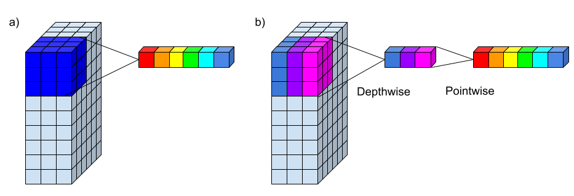
Convolutions Séparables
Depthwise convolution: produit de convolution sur chaque channel séparé
Pointwise convolution: produit de convolution par un kernel de taille(1,1,N) où N représente le nombre de filtres de la couche
Réduit le nombre de multiplications à effectuer en effectuant les opérations sur 2 dimensions plutôt que 3 dimensions simultanément

